Slide 1

OCIO INCLUSIVO
EXPLORANDO EL TIEMPO LIBRE PARA MENORES CON DISCAPACIDAD VISUAL

Slide 2
Importancia del Ocio en la personas con Discapacidad visual.
“Las asociaciones y otros agentes, además de proponer y ofertar actividades, y de facilitar la participación en la comunidad, tienen, en el ámbito del ocio, otras importantes tareas que acometer. Por ejemplo, los programas de educación del ocio, que ayudan a tomar conciencia de los beneficios del ocio, a trabajar sobre la eliminación de barreras de carácter personal (como las atribuciones negativas o la falta de habilidades), a mejorar el conocimiento de los recursos comunitarios, etc. son una importante modalidad de intervención en el ámbito del logro de un pleno disfrute del ocio.
(Dattilo y Murphy, 1991 Leisure Education Program Planning : A Systematic Approach )”

Slide 3
El Ocio y el Tiempo Libre de vital importancia para las personas con Discapacidad Visual
¿Qué favorece a nivel personal?
- Desarrollo personal y emocional.
- Mantenimiento y desarrollo de habilidades: perceptivas, de manejo del entorno, cognitivas, motrices, verbales, afectivo-sociales…
- Desarrollo de la autonomía e independencia: toma de decisiones, autodeterminación, confianza en sí mismos,…
- Bienestar físico: muchas de las actividades de ocio y deportivas (ya sea a nivel recreacional o competitivo) favorecen la rehabilitación física, las relaciones sociales, la salud, la movilidad,…

Slide 4
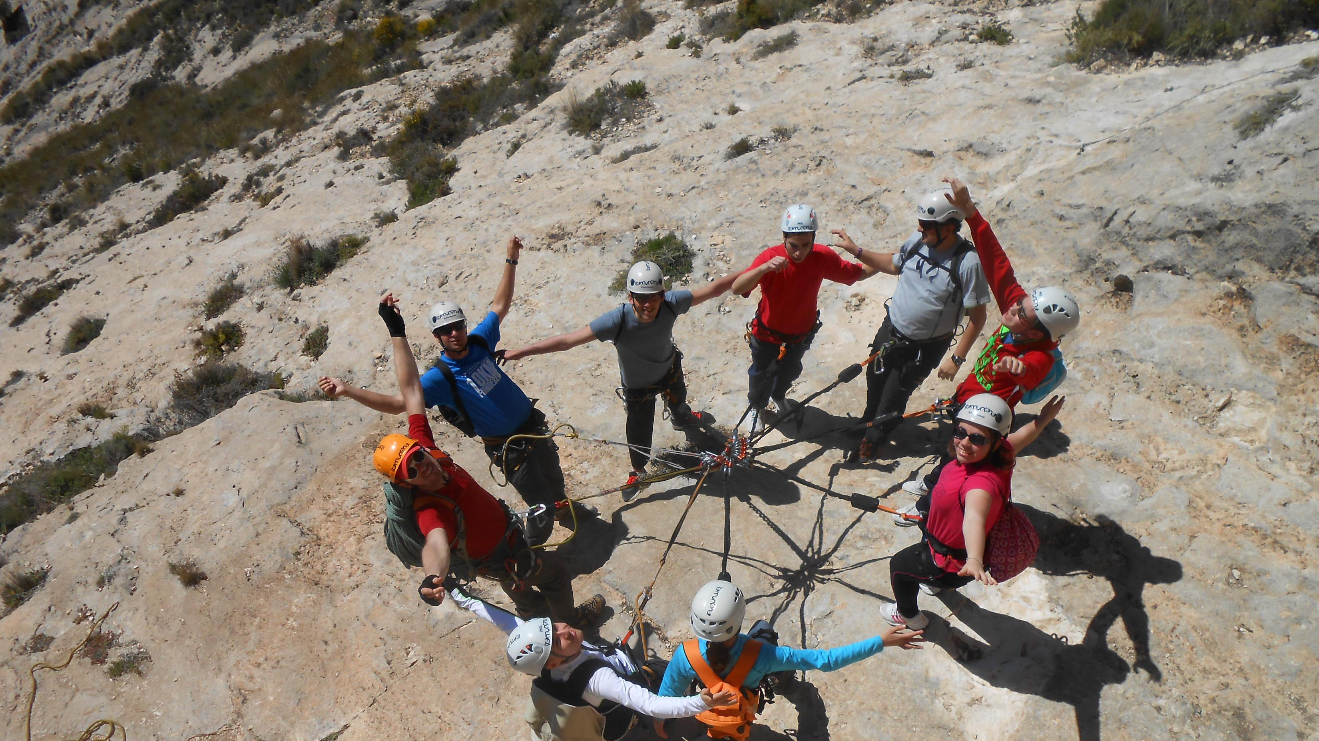

Slide 5
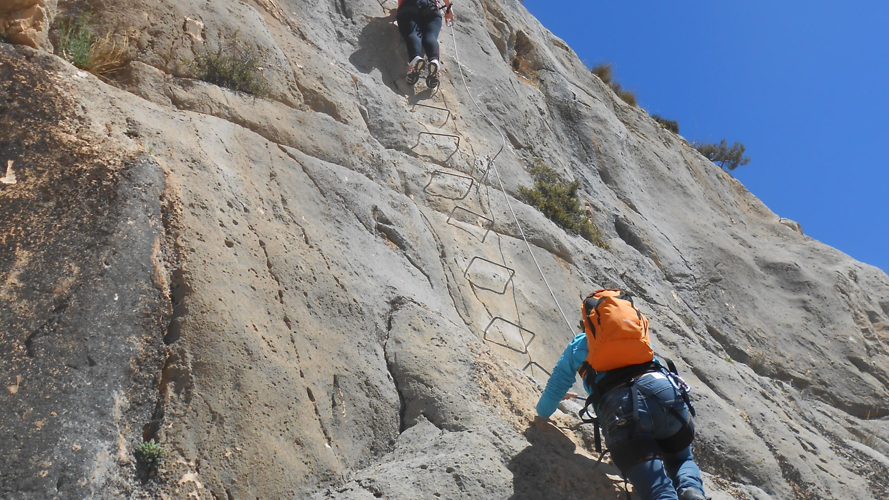

Slide 6
¿Qué favorece a nivel social?
- Inclusión Social.
- Normalización Social: se facilitan las experiencias similares a las de cualquier otra persona.
- Desarrollo de habilidades sociales: El ocio ofrece un entorno natural para practicar y mejorar las habilidades sociales, la comunicación y la cooperación.

Slide 7
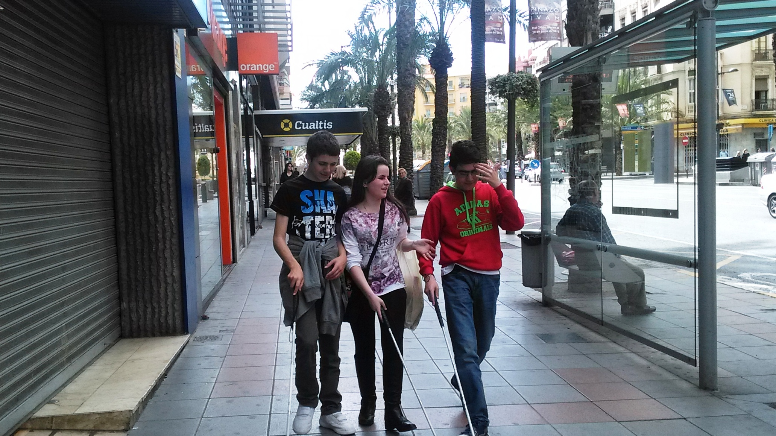

Slide 8
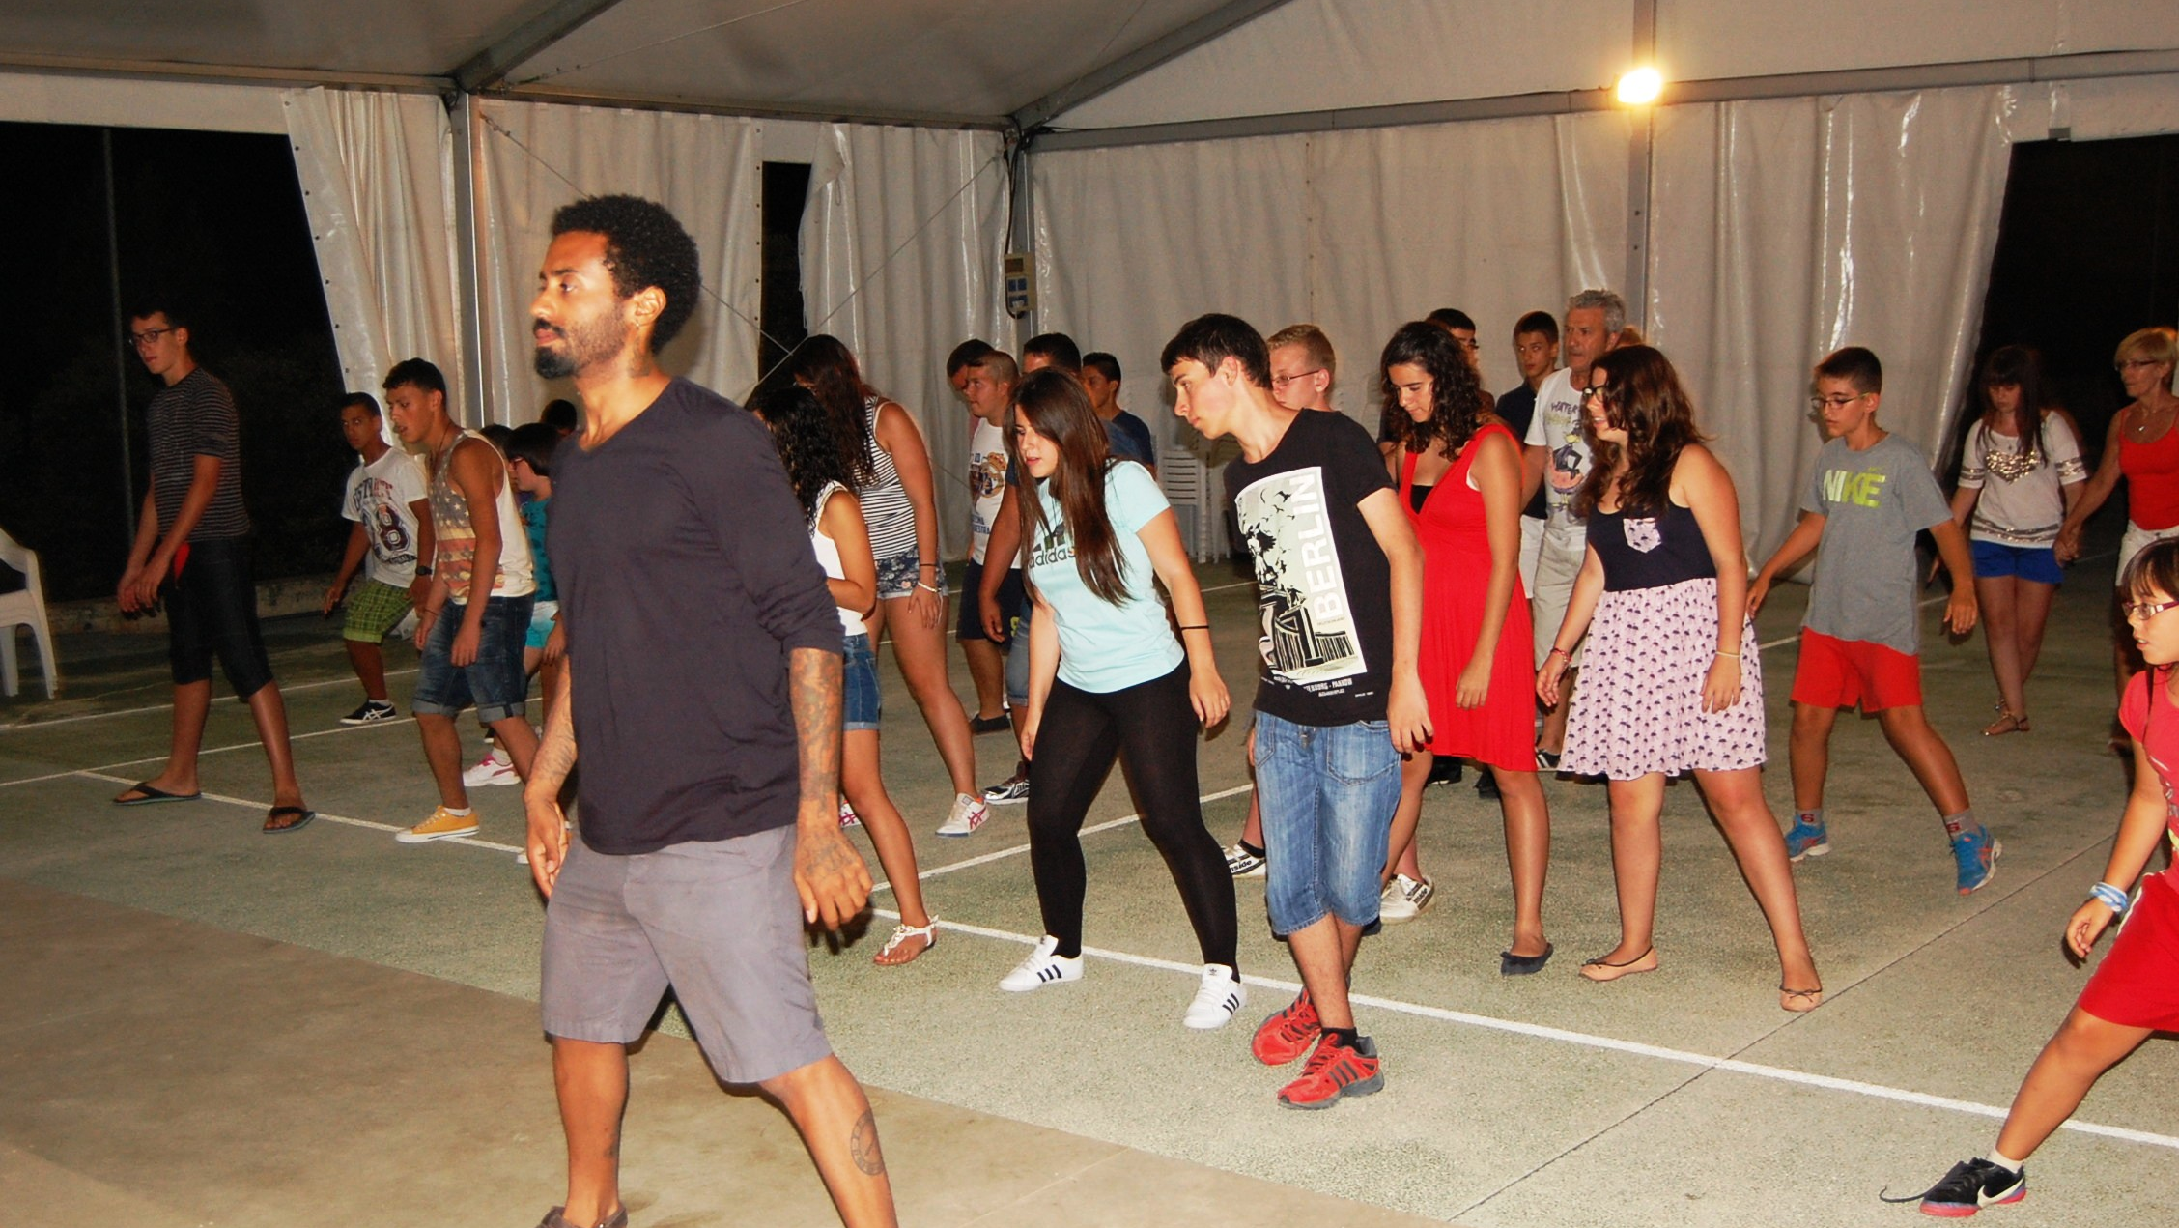

Slide 9
Resumiendo:
El ocio y el tiempo libre para las personas con discapacidad visual es fundamental porque:
Les permiten disfrutar de los mismos derechos y oportunidades que el resto de la sociedad.
Contribuyen a su desarrollo integral: físico, emocional, cognitivo y social.
Fomentan su autonomía, independencia y autoestima.
Son una vía esencial para su inclusión social y la construcción de una sociedad más equitativa.
Ayudan a romper barreras y a combatir estereotipos.

Slide 10
El Ocio y el Tiempo Libre como Derecho
El ocio es un derecho humano fundamental, reconocido en varios documentos internacionales. Este reconocimiento subraya la importancia del tiempo libre y las actividades recreativas para el bienestar y el desarrollo integral de las personas.

Slide 11
. Art. 24 de la Declaración Universal de los Derechos Humanos.
. El Pacto Internacional de Derechos económicos, sociales y Culturales (ONU, 1966) Parte III Art. 7
. Convención sobre los Derechos del Niño (2 de sept. De 1990): El Artículo 31 reconoce el derecho del niño al descanso y el esparcimiento, al juego y a las actividades recreativas propias de su edad, y a participar libremente en la vida cultural y en las artes.
El Estado debe respetar, proteger y garantizar el derecho al Ocio y el Tiempo Libre.

Slide 12
Y las asociaciones, especialmente aquellas que trabajan con jóvenes (como es el caso de la ONCE), tienen un papel importante en la promoción del ocio educativo y la formación en el tiempo libre. Además de preservar el derecho de las personas hay expectativas y responsabilidades éticas que se derivan de su misión y de los principios que deben guiar su actividad.
Y ahora Ana nos va a hablar de OCIO INCLUSIVO

Slide 13
HERRAMIENTAS, RECURSOS Y MATERIALES QUE FACILITAN EL ACCESO AL OCIO
Para trabajar el acceso al ocio de las personas con discapacidad visual hemos de intervenir en cuatro aspectos principales:
- Adaptaciones tecnológicas y digitales.
- Adaptaciones físicas.
- Recursos humanos.
- Formatos accesibles.

Slide 14
Tecnologías de acceso y adaptaciones digitales
Actualmente son una herramienta fundamental para disfrutar del ocio en un mundo cada vez más digitalizado. Desde la ONCE se ha creado un catálogo de valoraciones de APPS que se actualiza constantemente (disponible en Club ONCE).
Concepto de Cultura Global (Ana)
Además se interviene directamente con el usuario con discapacidad visual para formarle en el uso de las herramientas tecnológicas.
- Lectores de pantalla.
- Magnificadores de pantalla.
- Software de reconocimiento de voz.
- Aplicaciones móviles accesibles.
- Páginas web accesibles.
- Sistemas de navegación (interiores y exteriores).
- Realidad aumentada y realidad virtual.

Slide 15






Slide 16
Recursos humanos y servicios de apoyo
Guías – intérpretes.
Personal de apoyo en museos y centros culturales.
Voluntarios.
Organizaciones y asociaciones.
Servicios de transcripción braille y macrotipos.

Slide 17
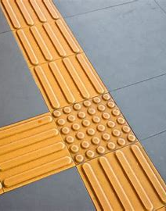
Entornos y espacios adaptados
Señalización táctil y sonora.
Pavimentos podotáctiles.
Iluminación adecuada.
Mobiliario accesible.
Espacios con buena acústica.

Slide 18

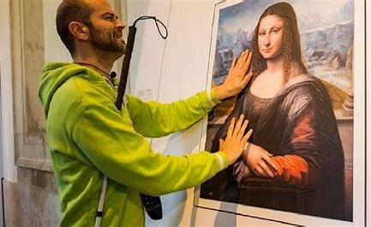
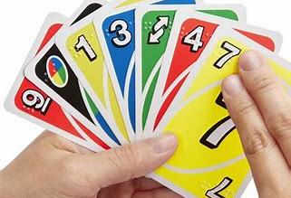
Materiales y formatos accesibles
Libros y revistas en braille.
Audiolibros.
Libros electrónicos accesibles (ePub).
Juegos de mesa adaptados.
Materiales deportivos adaptados.
Obras de arte táctiles.
Mapas y planos en relieve.
Guías, folletos, cartas de restaurantes en braille o macrotipo.
Audiodescripción.

Slide 19
La combinación de estas herramientas, recursos y materiales es fundamental para garantizar que las personas con discapacidad visual puedan disfrutar plenamente de una amplia gama de actividades de ocio, promoviendo su inclusión social, bienestar y calidad de vida. Es crucial seguir invirtiendo en investigación, desarrollo y sensibilización para continuar mejorando la accesibilidad en el ámbito del ocio.

Slide 20
Compartir el ocio con personas sin discapacidad visual: importancia de la socialización y creación de redes de apoyo.
Compartir el ocio con personas sin discapacidad visual es de vital importancia para la socialización y la creación de redes de apoyo para las personas con discapacidad visual.
Si hablamos del entorno educativo es el espacio del recreo el crisol en el que cuajar todo lo que vamos a comentar a continuación.
Un recreo inclusivo favorece la sensibilización de toda la comunidad escolar, el apoyo de los compañeros, la participación activa del alumno con discapacidad visual, la flexibilización y adaptación de las normas, el aprendizaje de una comunicación eficaz, el fomento de la autonomía… y, algo fundamental, el involucrar a los profesionales para obtener ideas y estrategias específicas así como una participación activa.
Esta interacción ofrece beneficios significativos en múltiples niveles:

Slide 21
1. Fomenta la Inclusión Social:
Rompe barreras y estereotipos: ayuda a derribar las barreras físicas y actitudinales que pueden aislar a las personas con discapacidad visual. Permite que las personas sin discapacidad visual conozcan de primera mano las capacidades y los desafíos de sus compañeros, desmitificando estereotipos y prejuicios.
Normaliza la diferencia: Al compartir experiencias cotidianas como ir al cine, a un concierto o practicar un deporte, se normaliza la presencia y la participación de las personas con discapacidad visual en la sociedad.
Promueve un sentido de pertenencia: La inclusión en grupos de ocio mixtos fortalece el sentimiento de pertenencia a la comunidad y reduce la sensación de aislamiento.

Slide 22
2. Enriquece la Socialización y la Comunicación:
Amplía los círculos sociales: Participar en actividades de ocio compartidas brinda la oportunidad de conocer a nuevas personas y expandir los círculos sociales más allá de otros individuos con discapacidad visual o profesionales de apoyo.
Mejora las habilidades sociales: La interacción natural y espontánea durante el ocio fomenta el desarrollo y mantenimiento de habilidades sociales importantes, como la comunicación, la cooperación, la empatía y la resolución de conflictos.
Diversifica las conversaciones y los intereses: Compartir el ocio con personas con diferentes experiencias y perspectivas enriquece las conversaciones y expone a nuevos intereses y aficiones.

Slide 23
3. Fortalece la Creación de Redes de Apoyo:
Apoyo emocional: Las amistades y las relaciones que se forman a través del ocio pueden proporcionar un valioso apoyo emocional, ayudando a las personas con discapacidad visual a afrontar desafíos y celebrar logros.
Apoyo práctico: Las redes de apoyo pueden ofrecer ayuda práctica en diversas situaciones, como el acceso al transporte, la lectura de información visual o la orientación en entornos desconocidos.
Intercambio de recursos e información: Las personas sin discapacidad visual pueden compartir información sobre eventos, recursos y oportunidades que podrían ser de interés para sus amigos con discapacidad visual.
Promoción de la autonomía: Sentirse parte de un grupo y contar con una red de apoyo puede aumentar la confianza y la autonomía de las personas con discapacidad visual, animándolas a participar más activamente en la sociedad.

Slide 24
4. Beneficios Mutuos:
Aprendizaje compartido: La interacción en el ocio permite un aprendizaje mutuo. Las personas sin discapacidad visual pueden aprender sobre la resiliencia, la creatividad y las diferentes formas de percibir el mundo de sus compañeros con discapacidad visual.
Perspectivas enriquecedoras: La diversidad de experiencias y perspectivas enriquece la vida de todos los participantes.
Fomento de la empatía y la comprensión: La participación conjunta en el ocio cultiva la empatía y una mayor comprensión de las necesidades y capacidades de los demás.

Slide 25
Estrategias para Fomentar el Ocio Compartido:
Actividades inclusivas desde el diseño: Planificar actividades de ocio que sean inherentemente accesibles y permitan la participación de todos, independientemente de sus capacidades.
Adaptaciones y apoyos: Proporcionar las adaptaciones necesarias (audiodescripción, guías, materiales táctiles) para que las personas con discapacidad visual puedan participar plenamente.
Sensibilización y formación: Educar a las personas sin discapacidad visual sobre cómo interactuar de manera inclusiva y respetuosa con personas con discapacidad visual.
Fomentar la comunicación abierta: Crear un ambiente donde todos se sientan cómodos para expresar sus necesidades y sugerencias.
Promover la participación activa: Animar a todos los miembros del grupo a involucrarse en la planificación y desarrollo de las actividades.
Crear espacios de encuentro: Facilitar oportunidades para que personas con y sin discapacidad visual se conozcan y compartan intereses comunes.

Slide 26
En definitiva, compartir el ocio no solo proporciona diversión y entretenimiento, sino que también juega un papel crucial en la construcción de una sociedad más inclusiva, equitativa y solidaria, donde las personas con discapacidad visual se sienten valoradas, conectadas y con las mismas oportunidades de participar plenamente en la vida comunitaria.

Slide 27
BIBLIOGRAFÍA
ALMONACID, Vicenta; CARRASCO, M. J. El juego en los niñ@s ciegos y deficientes visuales, ONCE. Madrid. 1989
(Tanto el material de recogida de datos como los datos que aporta la investigación resulta muy interesante. Material muy utilizable con las correspondientes adaptaciones y actualizaciones)
LUCERGA, Rosa María; Otros, Juego Simbólico y Deficiencia Visual, ONCE.
Madrid. 1992
(Imprescindible para comprender el acceso del niñ@ ciego al juego simbólico. Bien estructurado y muy claro).
VV. AA. Jornadas sobre educación de los niñ@s ciegos y deficientes visuales.
ONCE. MADRID. 1988
(Tiene un artículo basado en la observación practica del juego. Seguramente aumentará su valor con la visualización del mismo).

Slide 28
VV. AA. Juegos y juguetes para niñ@s ciegos en edad preescolar. Ed. Española por ONCE. Madrid. 1980
(Muchos años han pasado por su texto y formato, pero muestra características del juego en el niñ@ ciego, ideas para padres que, leídas teniendo en consideración el paso del tiempo, no han perdido valor. Interesante).
VV. AA. El juego y los alumnos con discapacidad. Ed. Paidotribo. Barcelona.
2001
(Libro con una eminente vocación práctica de ser usado y muy usado. No debe faltar en cualquier biblioteca de juego. Juegos de movimiento y de cooperación. Muy bueno)
VV. AA. El juego para todos en los parques infantiles. AIJU. 2001
(Muy centrado en el uso de parques públicos y sus adaptaciones. Interesante).

Slide 29
DESARROLLO PSICOLÓGICO / ATENCIÓN TEMPRANA:
Estos textos resultan interesantes para conocer el inicio del desarrollo en los niñ@s ciegos. En alguno de ellos podemos encontrar capítulos específicos sobre el juego, aunque la mayoría habla sobre capacidades).
FRAIBERG, Selma. Niñ@s ciegos. La deficiencia visual y el desarrollo inicial de
la personalidad. INSS. Madrid. 1982
(Interesantes exposiciones y observaciones de casos prácticos)
LUCERGA, Rosa. GASTÓN, Elena. En los zapatos de los niñ@s ciegos. ONCE.
Madrid, 2004
(Muy recomendable por su claridad. Muy interesante para comprender conductas de los niñ@s hasta 3 años).
VV. AA. Aspectos evolutivos y educativos de la deficiencia visual. Volumen I.
ONCE. Madrid. 1989
(Obra de recopilación muy interesante, concisa y con material muy utilizable. Se completa perfectamente con el volumen II)

Slide 30
MANUALES
Interesantes y a tener en cuenta a la hora de programar actividades relativas al tema que se trata: museos, deportes, manualidades, etc.
MIÑAMBRES ABAD, Amparo y otros. “¿Se pueden tocar los cuentos?”. ONCE.
Madrid. 1996
(Buena propuesta y con ideas muy utilizables para la adaptación de textos infantiles).
POVEDA REDONDO, Luisa. La educación plástica de los alumnos con
discapacidad visual. ONCE. Madrid. 2003
(Años de práctica docente volcados en una pocas páginas. A tener en cuenta).

